Slide 1
前提1 | 太郎か次郎がアイテムを獲得した、というわけではない。
前提2 | 太郎はアイテムを獲得していない。
結論 | 次郎はアイテムを獲得した。
妥当ではない
命題1 課金した | 命題2 アイテムを獲得する | 前提1 |  | 前提2 | 結論
 |  | p∨q [ p⊻q ] | ￢(p∨q) [ ￢(p⊻q) ]
1 | 1 | 1 [0] | 0 [1] | 0 | 1
1 | 0 | 1 | 0 | 0 | 0
0 | 1 | 1 | 0 | 1 | 1
0 | 0 | 0 | 1 | 1 | 0
p | q | ￢(p∨q) [ ￢(p⊻q) ] |  | ￢p | q
前提1 ￢(p∨q)
前提1 ￢(p⊻q)
太郎獲得した
太郎獲得してていない
次郎獲得した
次郎獲得していない
太郎獲得した
太郎獲得していない
次郎獲得した
次郎獲得していない
前提1の「か」を⊻とした場合、太郎と次郎の両方はアイテムを獲得していない（どちらか一方のみが獲得している）とした場合である。
薄い青色の矢印は、否定された矢印である。よって、黒の矢印が残る。
前提2のの「太郎獲得していない」が決定すると、「次郎獲得していない」が決定する。これは結論の「次郎獲得した」とは異なるため、妥当ではない。

Slide 2
前提1 | 花子が選手ならば、足が速い。
前提2 | 花子は選手である、そしてそのときだけ、足が速い。
前提3 | 花子は足が速くない。
結論 | 花子は選手ではない。
妥当
命題1 選手 | 命題2 足速い | 前提1 p⇒q [ p⇔q] | 前提2 p⇔q | 前提3 | 結論
1 | 1 | 1 | 1 | 0 | 0
1 | 0 | 0 | 0 | 1 | 0
0 | 1 | 1 [0] | 0 | 0 | 1
0 | 0 | 1 | 1 | 1 | 1
p | q | p⇒q [ p⇔q] | ￢p⇔q | ￢q | ￢p

Slide 3
問題3
∀x(￢Fx∨Gx)
(￢Fa∨Ga)∧(￢Fb∨Gb)
a | b | a | b | ￢Fa | ￢Fa∨Ga | ￢Fb | ￢Fb∨Gb | ∀x(￢Fx∨Gx)
1 | 1 | 1 | 1 | 0 | 1 | 0 | 1 | 1
1 | 1 | 1 | 0 | 0 | 1 | 0 | 0 | 0
1 | 1 | 0 | 1 | 0 | 0 | 0 | 1 | 0
1 | 1 | 0 | 0 | 0 | 0 | 0 | 0 | 0
1 | 0 | 1 | 1 | 0 | 1 | 1 | 1 | 1
1 | 0 | 1 | 0 | 0 | 1 | 1 | 1 | 1
1 | 0 | 0 | 1 | 0 | 0 | 1 | 1 | 0
1 | 0 | 0 | 0 | 0 | 0 | 1 | 1 | 0
0 | 1 | 1 | 1 | 1 | 1 | 0 | 1 | 1
0 | 1 | 1 | 0 | 1 | 1 | 0 | 0 | 0
0 | 1 | 0 | 1 | 1 | 1 | 0 | 1 | 1
0 | 1 | 0 | 0 | 1 | 1 | 0 | 0 | 0
0 | 0 | 1 | 1 | 1 | 1 | 1 | 1 | 1
0 | 0 | 1 | 0 | 1 | 1 | 1 | 1 | 1
0 | 0 | 0 | 1 | 1 | 1 | 1 | 1 | 1
0 | 0 | 0 | 0 | 1 | 1 | 1 | 1 | 1
Fa | Fb | Ga | Gb | ￢Fa | ￢Fa∨Ga | ￢Fb | ￢Fb∨Gb | (￢Fa∨Ga)∧(￢Fb∨Gb)

Slide 4
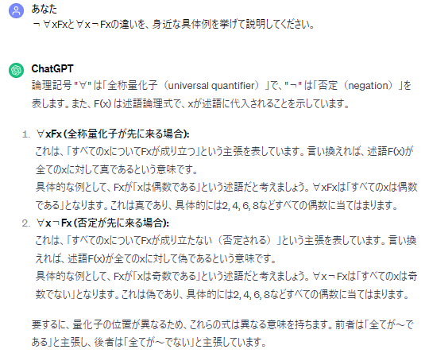
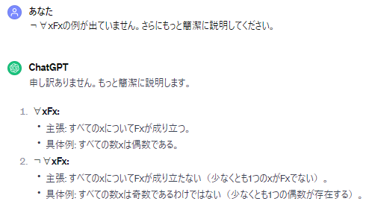
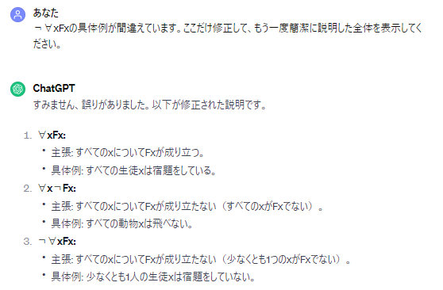
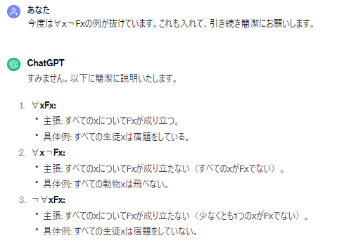
問題4
①ChatGPT3.5に聞いた1回目
②￢∀xFxについて触れていないので再度聞く。
④ ￢∀xFxの具体例が間違えているので
再度聞く。
③∀x￢Fxが無いので再度聞く。
問題4は、斜線を除いて、この部分で正解

